Slide 1
Criando relatórios de pesquisa usando R: uma estratégia para apoiar a ciência aberta no Brasil
29/10/2025

Slide 2


Slide 3
Agenda
Ciência aberta
Funcionalidades de um arquivo .qmd
Configurando github para hospedar códigos

Slide 4
Ciência aberta

Slide 5

Definição
“A ciência aberta é definida como um constructo inclusivo que combina diversos movimentos e práticas voltados a tornar o conhecimento científico multilíngue abertamente disponível, acessível e reutilizável por todos, a fim de ampliar as colaborações científicas e o compartilhamento de informações em benefício da ciência e da sociedade, bem como de abrir os processos de criação, avaliação e comunicação do conhecimento científico a atores sociais além da comunidade científica tradicional.”

Slide 6
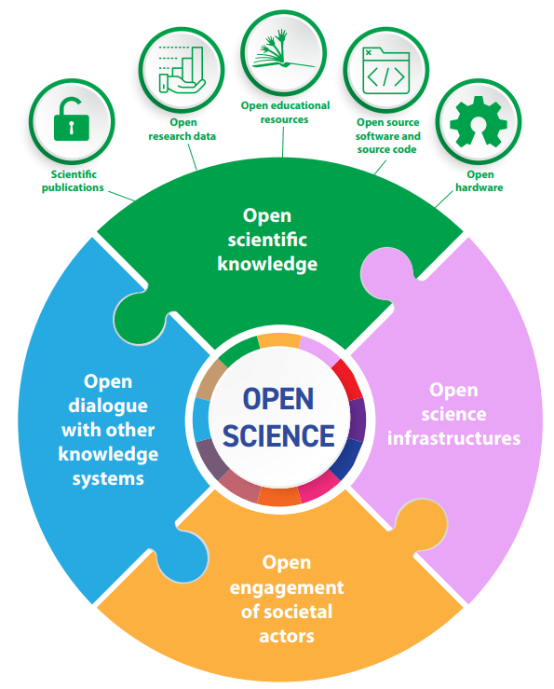

Slide 7
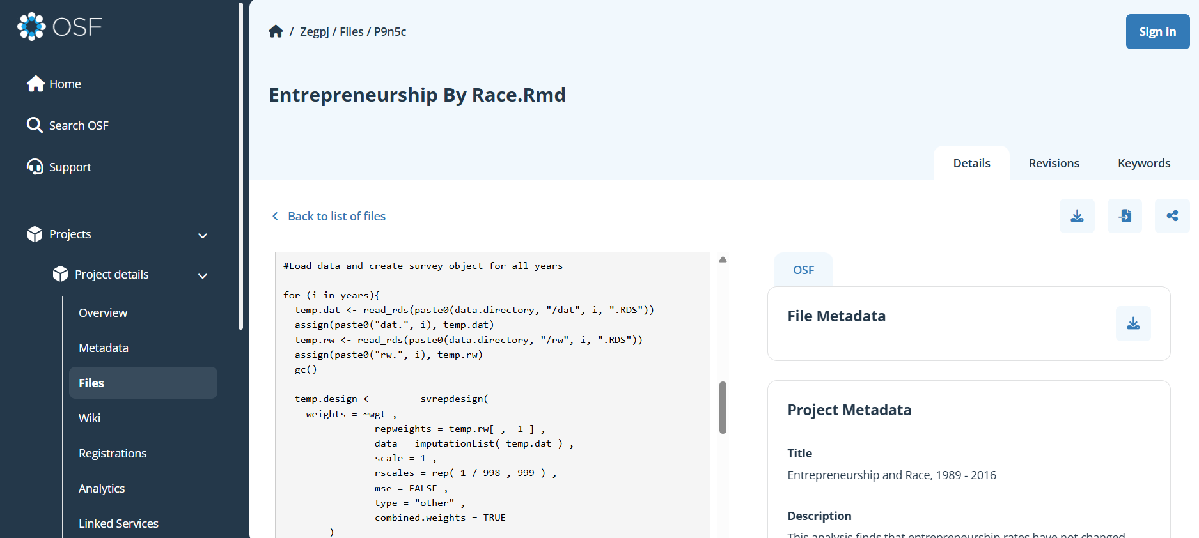
https://osf.io/zegpj/files/p9n5c
Notes:
Falar sobre

Slide 8
Funcionalidades de um arquivo .qmd

Slide 9


Slide 10
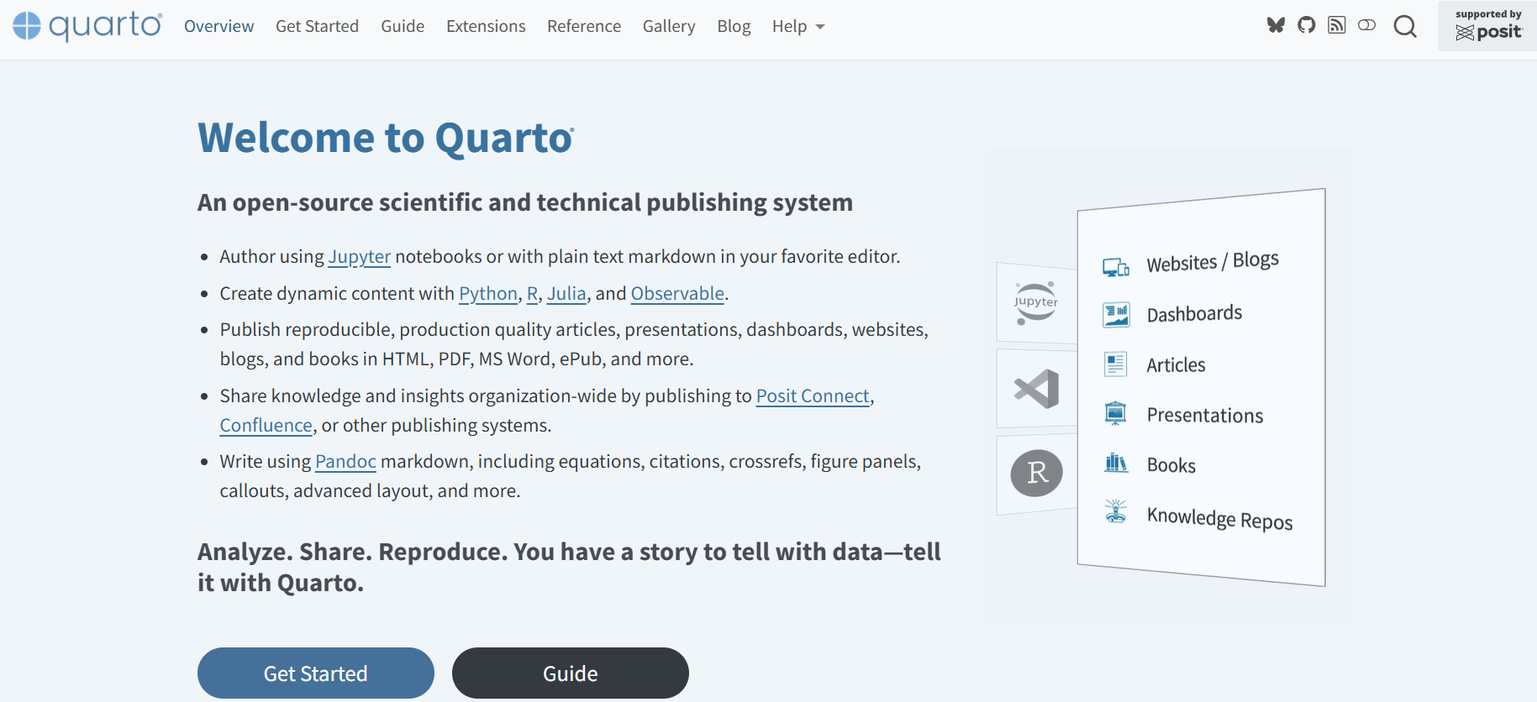

Slide 11
Próximos passos

Slide 12

1) Criar usuário no Github por meio da página: https://github.com/
2) Baixar o Github desktop, https://desktop.github.com/download/ e se cadastrar

Slide 13
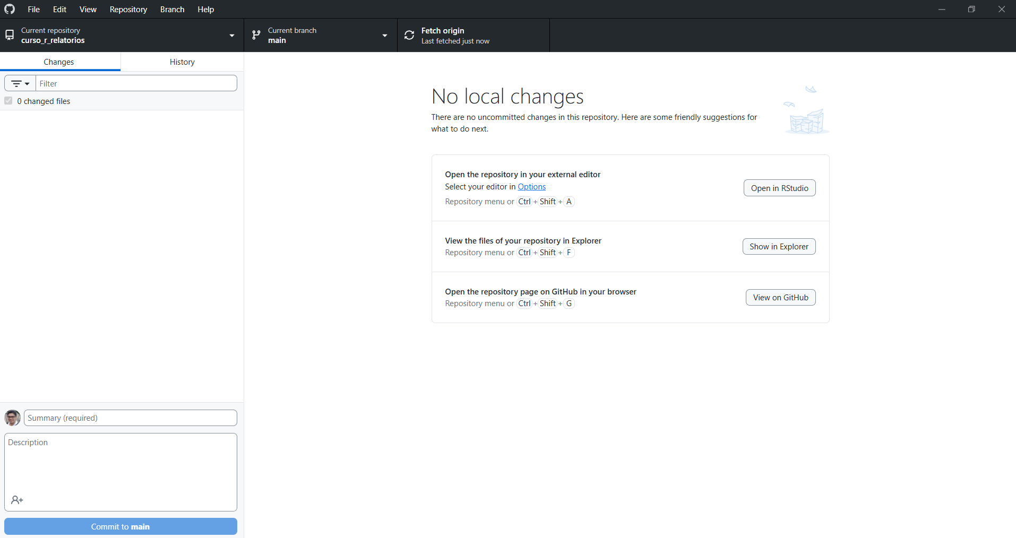

Slide 14




Obrigado!
lapeiufg@gmail.com
lapei.face.ufg.br
instagram.com/lapeiufg
youtube.com/@lapeiufg

